Slide 1
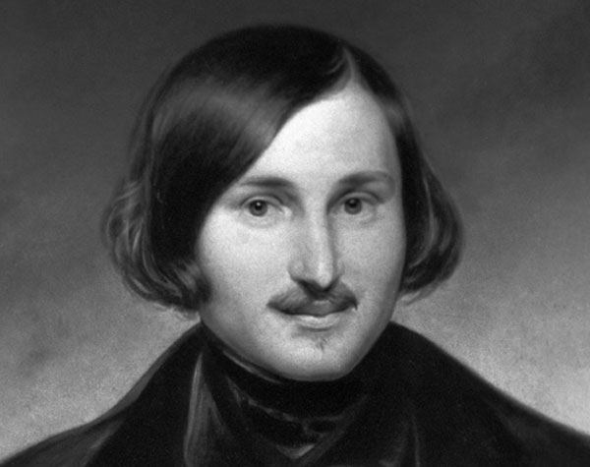
«Скучно на этом свете, господа…» Н. В. Гоголь
«Старосветские помещики» «Повесть о том, как поссорились Иван Иванович с Иваном Никифоровичем»

Slide 3
- В чем они видят смысл своей жизни? Для чего живут? К чему стремятся?

Slide 5
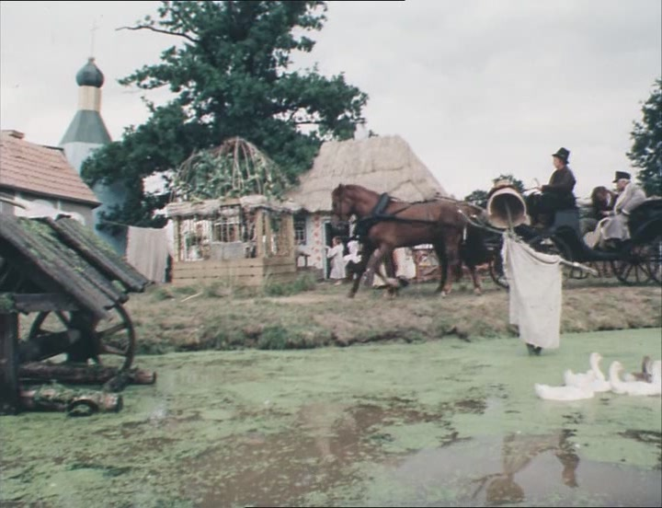
«Я отсюда вижу низенький домик…»

Slide 6
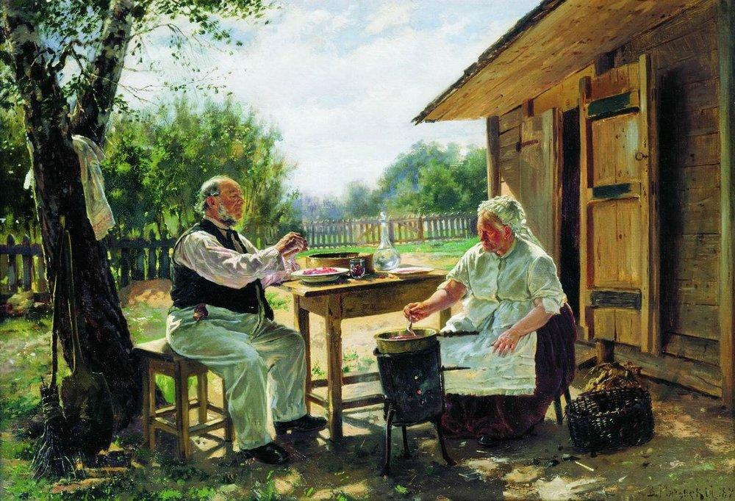
«Я до сих пор не могу забыть двух старичков…» «Легкие морщины на их лицах были расположены с такою приятностью…»

Slide 7
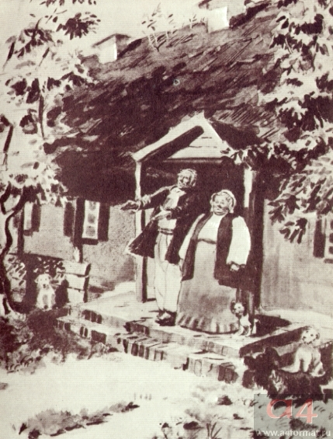

Slide 8
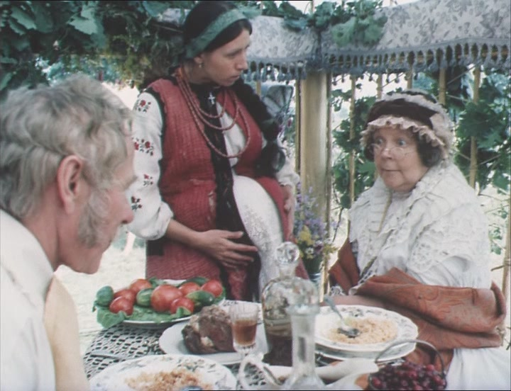
«Смотри мне, Явдоха, когда я умру, чтобы глядела за паном, чтобы берегла его, как глаза своего, как свое родное дитя. Гляди, чтоб на кухне готовилось то, что он любит. Чтобы белье и платье ты ему подавала всегда чистое…»

Slide 9
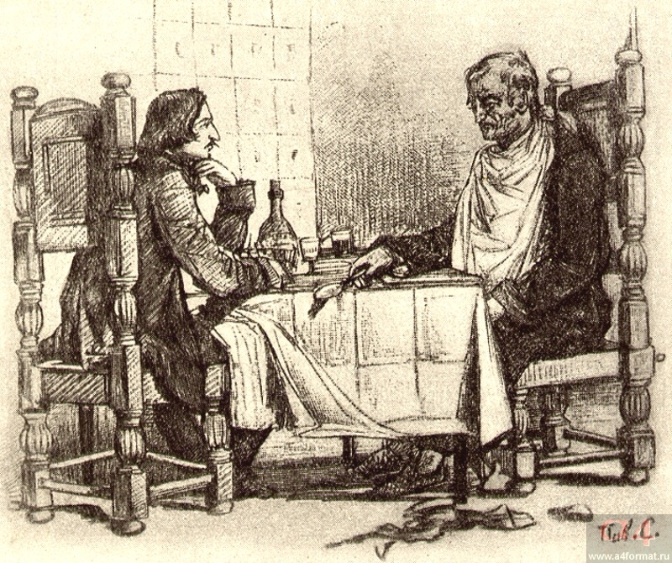

Slide 10
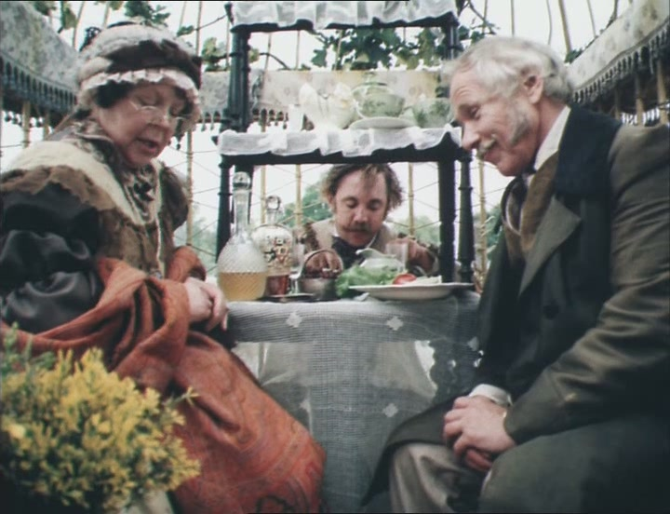
Еда становится смыслом жизни. Все действия направлены на то, чтобы побольше насолить, насушить, наготовить.

Slide 11
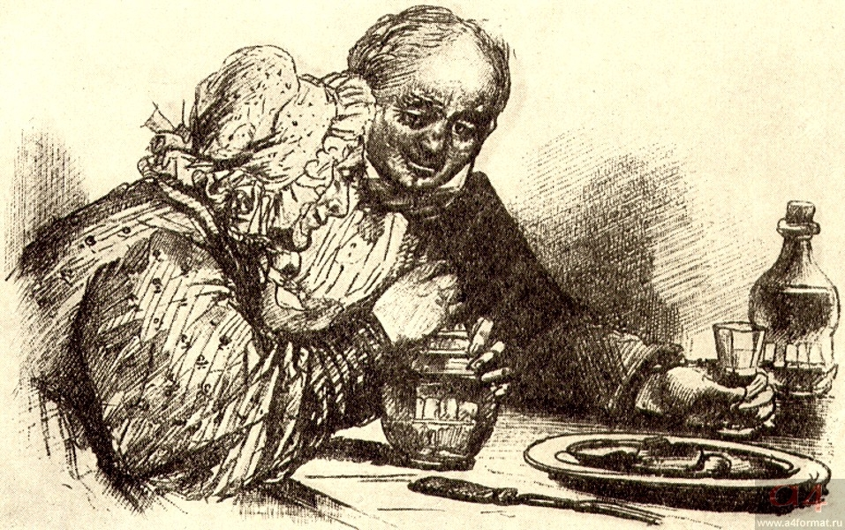

Slide 12
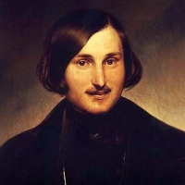
Если в «Старосветских помещиках» юмор сочетается с грустью, то в «Повести о том, как поссорились Иван Иванович с Иваном Никифоровичем» гоголевский смех переходит в сатиру.

Slide 13
В.Г. Белинский: «Иван Иванович и Иван Никифорович существа совершенно пустые, ничтожные и притом нравственно гадкие и отвратительные, ибо в них нет ничего человеческого».

Slide 14
Н.В. Гоголь изобразил пустоту двух «почтенных» людей. Подлинная сущность этих помещиков находится в полном противоречии с той обманчивой внешностью, которую видят в них глаза миргородского обывателя. Это противоречие становится предметом комизма в повести.

Slide 15
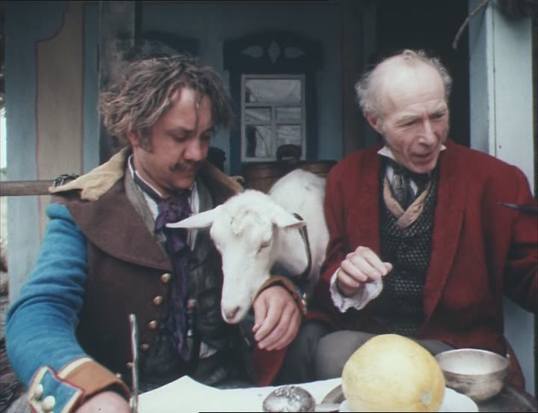

Slide 16
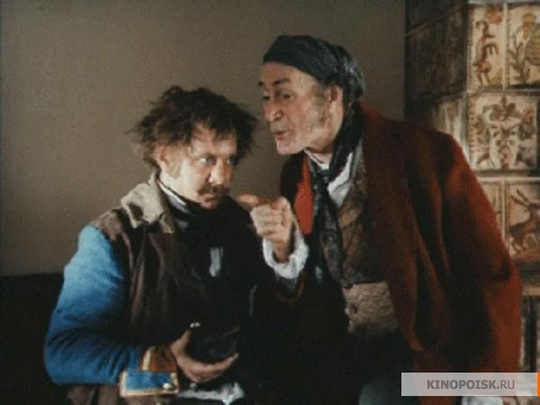

Slide 17
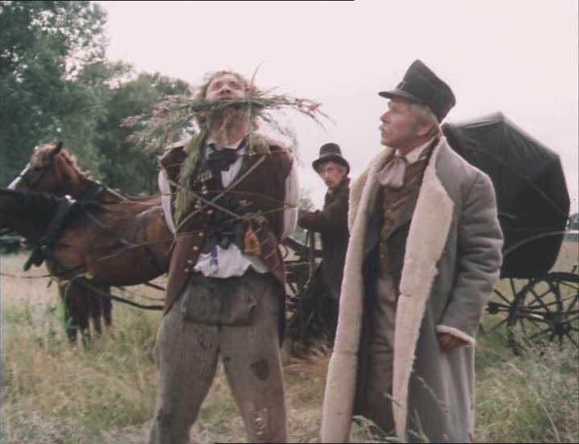

Slide 18
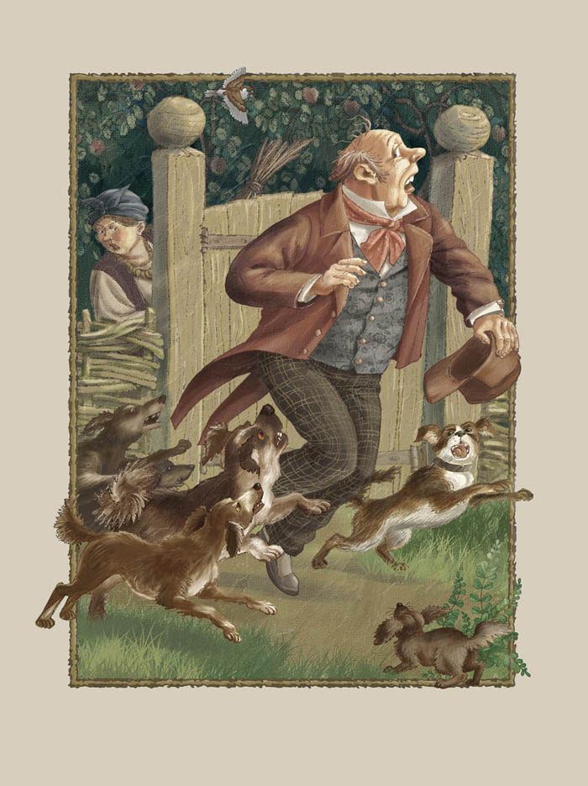

Slide 19
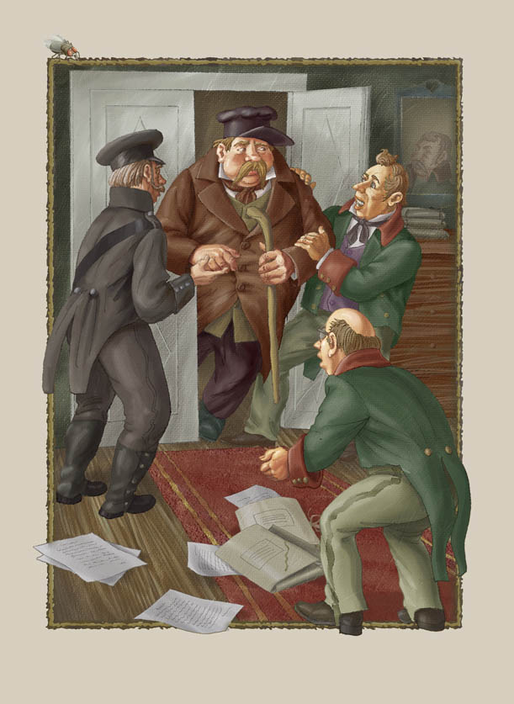
Повесть заканчивается грустным заключением» «Скучно на этом свете, господа!» Похожие строчки есть и в «Старосветских помещиках»: «Грустно! Мне заранее грустно».
Гоголь оставляет сюжет без развязки, показывая, что пустая тяжба и впредь будет целью и смыслом жизни Ивана Ивановича и Ивана Никифоровича.

